Slide 1
Humboldt Kolleg
Controlling quantum matter: From ultracold atoms to solids
July 29 - August 2, 2018, Vilnius, Lithuania
Robust Larkin-Ovchinikov superfluidity in laser-assisted bilayer Fermi gases
AnChun Ji
Capital Normal University, Beijing
August 1st , 2018

Slide 2



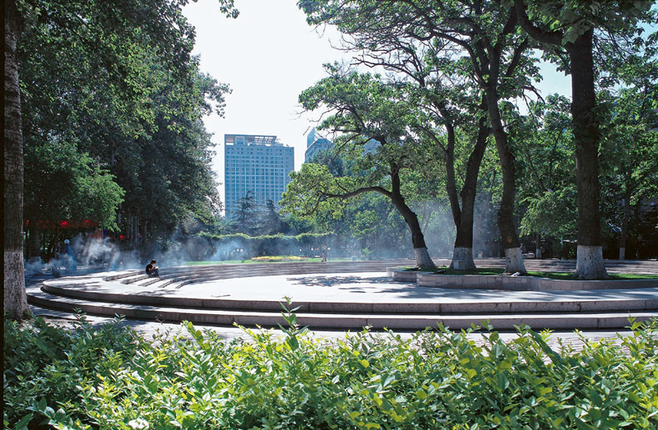
Capital Normal University
As the major normal university, CNU has earned a high reputation among the general public. Currently, over 50% of the principals, and a large number of outstanding teachers in Beijing’s primary and high schools graduated from CNU.

Slide 3
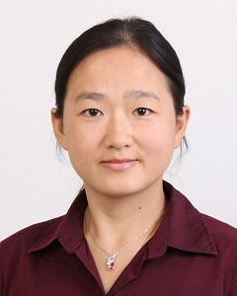
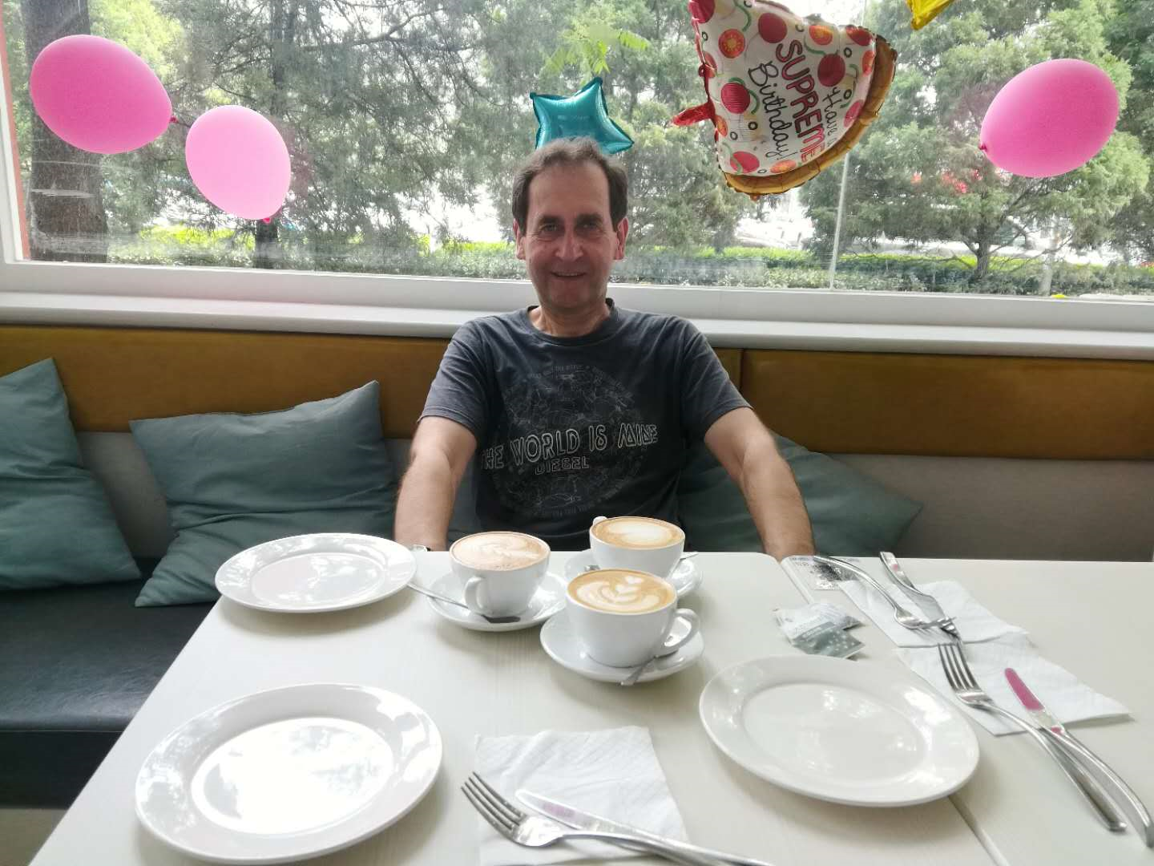
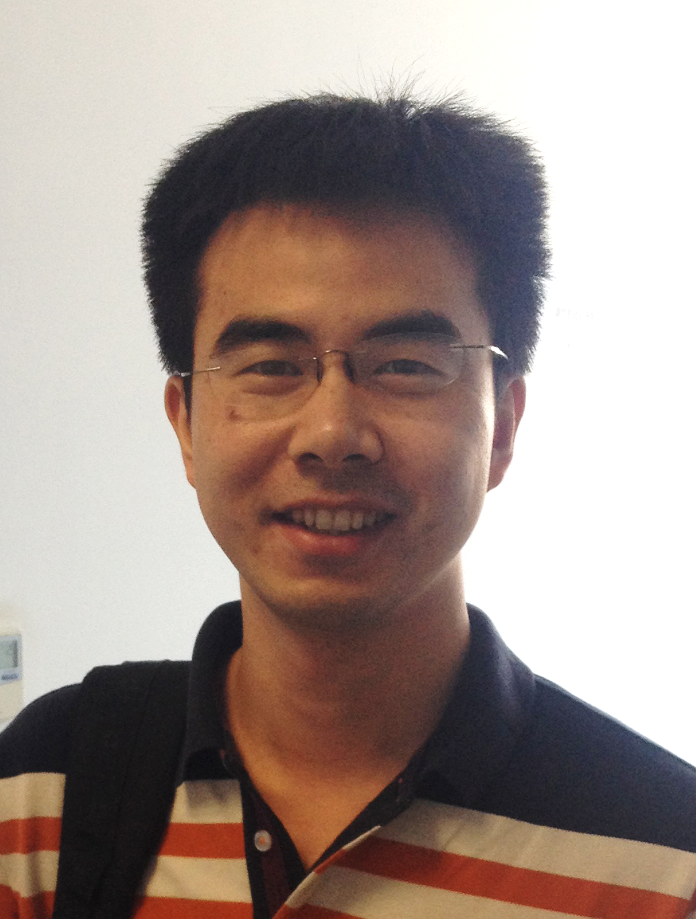
Collaborators
Prof.
Jie Hu
Prof.
Qing Sun
Prof. G.Juzeliunas

Slide 4
Outline
FFLO state
Spin-orbit coupling (SOC)
Pesudo SOC in laser-assisted bilayer systems
LO superfluidity in laser-assisted bilayer Fermi gases
Conclusion

Slide 5
Searching of FFLO state
Fulde-Ferrell (FF) state：with single paring momentum;
（1964） preserve translational symmetry
Larkin-Ovchinnikov (LO) state：with a pair of paring momentum; off-diagonal long-range order + long-range density order; possess the supersolid properties
Notes:
近年来，冷原子自旋轨道耦合的实现和研究引起了人们广泛的兴趣。其中，利用碱金属原子的内部超精细态作为赝自旋态来产生自旋轨道耦合是最早也是被广泛采用的实验方案。其基本原理是，利用双光子Raman过程耦合碱金属原子的超精细态，超精细态之间相互转化的同时伴随动量转移。调节磁场使得在基态流形中出现二度简并，从而产生有效的一维自旋轨道耦合。目前这一方案在BEC和简并费米气体中均已得到实现。但是对于碱金属原子，由于双光子Raman过程与D1D2线的精细结构劈裂近共振，激发态的自发辐射会导致比较严重的加热效应，极大的限制了碱金属原子费米气体保持量子简并的寿命，使得在碱金属原子费米气体中研究自旋轨道耦合多体物理变得非常困难。
Drawback: 双光子Raman过程近共振，有加热效应！
A consequence of employing Raman coupling to generate SOC with alkali atoms is atomic heating due to spontaneous emission. This heating leads to loss of quantum degeneracy and trap population and severely limits the lifetimes of fermionic alkali gases, hampering the study of quantum many-body phenomena manifest at longer timescales.

Slide 6
Searching of FFLO state
Although FFLO state has been predicted more than half a century ago, until now there was no direct experimental observation.
M. W. Zwierlein, et al., Science 311, 492 (2006)
G. B. Partridge, et al., Science 311, 503 (2006)
D. E. Sheehy, et al., PRL 96, 060401 (2006)
H. Hu and X.-J. Liu, PRA 73, 051603(R) (2006)
However, since the population imbalance suppresses the superfluid order parameter, making the FF and LO states easily destroyed.
Notes:
近年来，冷原子自旋轨道耦合的实现和研究引起了人们广泛的兴趣。其中，利用碱金属原子的内部超精细态作为赝自旋态来产生自旋轨道耦合是最早也是被广泛采用的实验方案。其基本原理是，利用双光子Raman过程耦合碱金属原子的超精细态，超精细态之间相互转化的同时伴随动量转移。调节磁场使得在基态流形中出现二度简并，从而产生有效的一维自旋轨道耦合。目前这一方案在BEC和简并费米气体中均已得到实现。但是对于碱金属原子，由于双光子Raman过程与D1D2线的精细结构劈裂近共振，激发态的自发辐射会导致比较严重的加热效应，极大的限制了碱金属原子费米气体保持量子简并的寿命，使得在碱金属原子费米气体中研究自旋轨道耦合多体物理变得非常困难。
Drawback: 双光子Raman过程近共振，有加热效应！
A consequence of employing Raman coupling to generate SOC with alkali atoms is atomic heating due to spontaneous emission. This heating leads to loss of quantum degeneracy and trap population and severely limits the lifetimes of fermionic alkali gases, hampering the study of quantum many-body phenomena manifest at longer timescales.

Slide 7

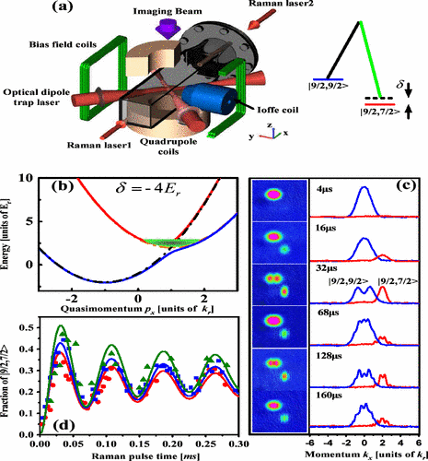
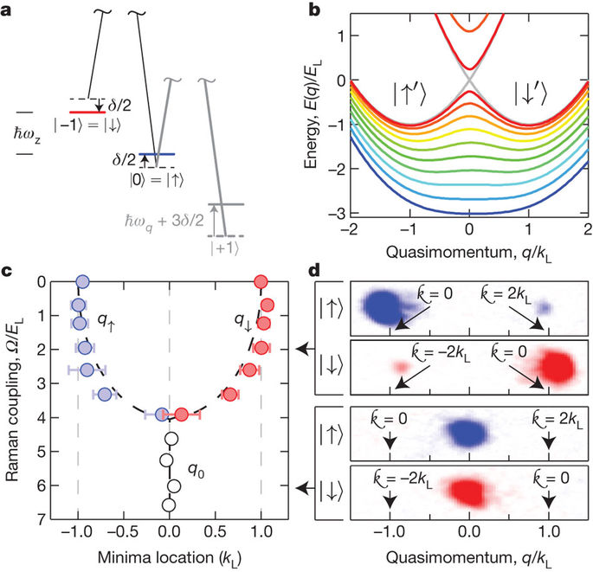
Realization of Spin-orbit coupling (SOC)
Effective 1D SOC！
BEC:
Y. J. Lin et al., Nature 471, 83 (2011);
J.-Y. Zhang, et al.,109, 115301 (2012).
Fermi Gas:
P. J. Wang, et al.,PRL 109, 095301 (2012)
L. W. Cheuk, et al., PRL 109, 095302 (2012
Notes:
近年来，冷原子自旋轨道耦合的实现和研究引起了人们广泛的兴趣。其中，利用碱金属原子的内部超精细态作为赝自旋态来产生自旋轨道耦合是最早也是被广泛采用的实验方案。其基本原理是，利用双光子Raman过程耦合碱金属原子的超精细态，超精细态之间相互转化的同时伴随动量转移。调节磁场使得在基态流形中出现二度简并，从而产生有效的一维自旋轨道耦合。目前这一方案在BEC和简并费米气体中均已得到实现。但是对于碱金属原子，由于双光子Raman过程与D1D2线的精细结构劈裂近共振，激发态的自发辐射会导致比较严重的加热效应，极大的限制了碱金属原子费米气体保持量子简并的寿命，使得在碱金属原子费米气体中研究自旋轨道耦合多体物理变得非常困难。
Drawback: 双光子Raman过程近共振，有加热效应！
A consequence of employing Raman coupling to generate SOC with alkali atoms is atomic heating due to spontaneous emission. This heating leads to loss of quantum degeneracy and trap population and severely limits the lifetimes of fermionic alkali gases, hampering the study of quantum many-body phenomena manifest at longer timescales.

Slide 8
SOC induced FF state
However, for alkali atoms, the two-photon Raman processes cause heating effect, due to fine-structure splitting resonance.
Heating
Since the Fermi surface is mismatched, a finite pairing of the FF state can be predicted.
C. Qu, et al., Nat. Commun. 4,
2710 (2013)
W. Zhang,et al., Nat. Commun. 4,
2711 (2013)
Notes:
近年来，冷原子自旋轨道耦合的实现和研究引起了人们广泛的兴趣。其中，利用碱金属原子的内部超精细态作为赝自旋态来产生自旋轨道耦合是最早也是被广泛采用的实验方案。其基本原理是，利用双光子Raman过程耦合碱金属原子的超精细态，超精细态之间相互转化的同时伴随动量转移。调节磁场使得在基态流形中出现二度简并，从而产生有效的一维自旋轨道耦合。目前这一方案在BEC和简并费米气体中均已得到实现。但是对于碱金属原子，由于双光子Raman过程与D1D2线的精细结构劈裂近共振，激发态的自发辐射会导致比较严重的加热效应，极大的限制了碱金属原子费米气体保持量子简并的寿命，使得在碱金属原子费米气体中研究自旋轨道耦合多体物理变得非常困难。
Drawback: 双光子Raman过程近共振，有加热效应！
A consequence of employing Raman coupling to generate SOC with alkali atoms is atomic heating due to spontaneous emission. This heating leads to loss of quantum degeneracy and trap population and severely limits the lifetimes of fermionic alkali gases, hampering the study of quantum many-body phenomena manifest at longer timescales.

Slide 9
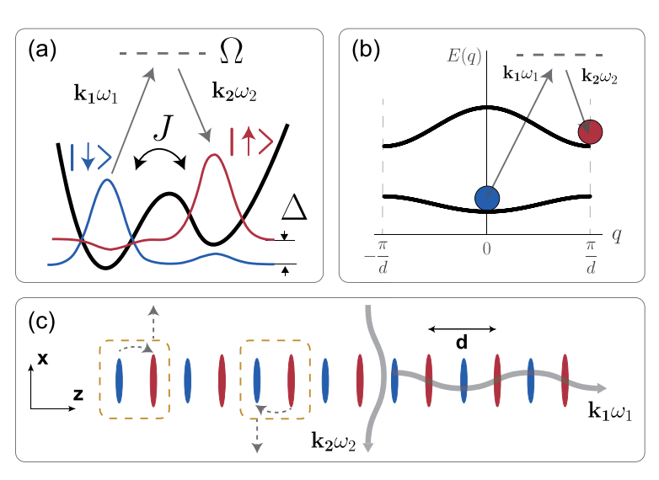
Pesudo SOC in laser-assisted
bilayer systems
Very recently, Ketterle group has addressed a new scheme for bosons to realize the pseudospin SOC:
In this scheme, the heating can be strongly suppressed!
Jun-ru Li, et al., PRL 117, 185301 (2016)
Notes:
为了有效的避免上述方案中产生的加热效应，目前实验上也提出了一些其他的方案。由于碱金属原子的基态不携带角动量，所以必须通过双光子过程耦合到具有内秉自旋轨道耦合的激发态精细结构来实现有效的赝自旋态翻转。但是对于（1）碱土金属原子或者具有基态角动量的原子，则可以通过单光子Raman过程来直接耦合基态，避免了使用精细结构激发态带来的加热。最近，Ketterle研究组利用激光辅助原子隧穿方法，在双阱超晶格势中实现了一维自旋轨道耦合。这个方案利用了每一层(阱)的轨道自由度来作为赝自旋自由度，在隧穿的同时产生动量转移，但是隧穿过程不需要使用近共振的激光，因此可以有效的避免加热。这一方案的优势在于：体系寿命长，原子间相互作用可以调节，容易探测，特别是不限制原子种类，对于锂和钾等碱金属费米原子也适用。我们在这方面跟进较早，这个工作也是基于这个方案。
M. L. Wall, et al., Phys. Rev. Lett. 116, 035301 (2016);
M. Mancini, et al., Science 349, 1510 (2015);
N. Q. Burdick, Y. Tang, and B. L. Lev, Phys. Rev. X,6, 031022 (2016).

Slide 10
Pesudo SOC in laser-assisted
bilayer systems
As N=2, this reduce to the same model of Ketterle group.
Qing Sun, G.Juzeliunas, AnChun Ji,et al., Sci. Rep. 6, 37679 (2016)
Notes:
为了有效的避免上述方案中产生的加热效应，目前实验上也提出了一些其他的方案。由于碱金属原子的基态不携带角动量，所以必须通过双光子过程耦合到具有内秉自旋轨道耦合的激发态精细结构来实现有效的赝自旋态翻转。但是对于（1）碱土金属原子或者具有基态角动量的原子，则可以通过单光子Raman过程来直接耦合基态，避免了使用精细结构激发态带来的加热。最近，Ketterle研究组利用激光辅助原子隧穿方法，在双阱超晶格势中实现了一维自旋轨道耦合。这个方案利用了每一层(阱)的轨道自由度来作为赝自旋自由度，在隧穿的同时产生动量转移，但是隧穿过程不需要使用近共振的激光，因此可以有效的避免加热。这一方案的优势在于：体系寿命长，原子间相互作用可以调节，容易探测，特别是不限制原子种类，对于锂和钾等碱金属费米原子也适用。我们在这方面跟进较早，这个工作也是基于这个方案。
M. L. Wall, et al., Phys. Rev. Lett. 116, 035301 (2016);
M. Mancini, et al., Science 349, 1510 (2015);
N. Q. Burdick, Y. Tang, and B. L. Lev, Phys. Rev. X,6, 031022 (2016).

Slide 11
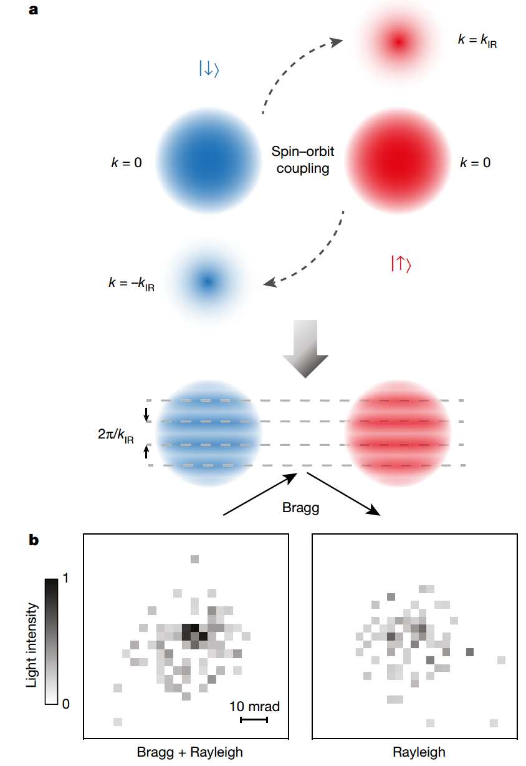
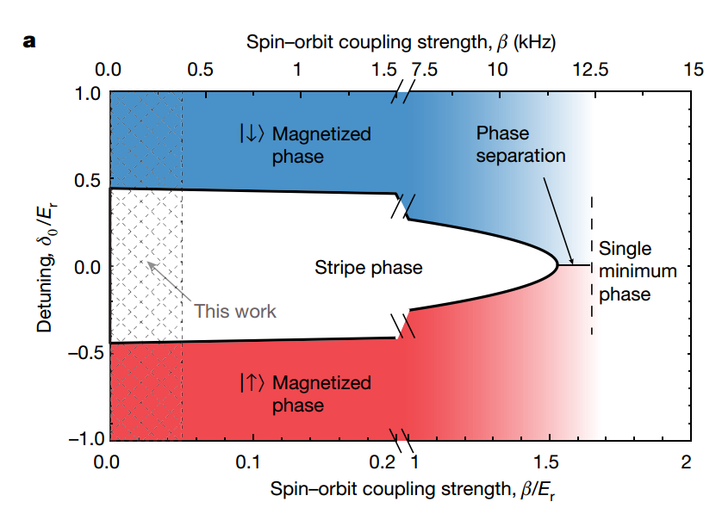
Observation of the stripe phase with supersolid properties in BEC
Jun-ru Li, et al., Nature 543, 91 (2017)
The supersolidity of the stripes are detected via Bragg scattering!
This is for BEC, then our questions is, what would happen for fermions?
Notes:
利用这一方案，Ketterle实验组随后很快就观察到了自旋轨道耦合BEC中的条纹相。条纹相在理论上很早就已经被预言，但是早期的实验由于观测困难，在条纹相的参数区并没有给出确定性的结论。BEC条纹相的一个重要特点是基态处于一对动量的叠加态上，因此同时破缺了U(1)对称性和空间平移对称性，具有类似超固态的性质。特别是特征性的空间(密度)条纹结构，在这个实验中通过Bragg散射给出了确定性的证据。注意到在这个实验中，实验参数处于自旋轨道耦合强度也就是隧穿很小的区域，由隧穿引起的原子转移是很少的（见图上红色和蓝色小圆区域）。尽管如此，不同动量态之间干涉产生的条纹结构依然是本征的，并且可以被探测。
这个实验基于BEC，那么如果是费米气体，会有什么样的物理？接下来我们将重点介绍。

Slide 12
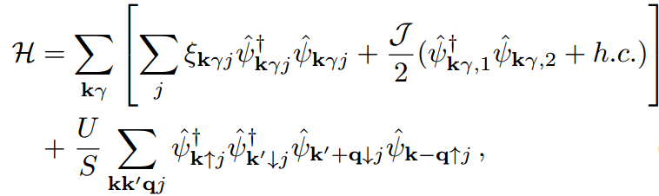


Laser-assisted bilayer Fermi gases
Qing Sun, G.Juzeliunas, An-Chun Ji, et al., arXiv:1801.02639 (2018)
Gauge transformation:
Different from the real spin SOC, there are no pairing interactions between the two pseudospin layer states, an interplay between intra-layer attractive interaction and laser-assisted inter-layer tunneling of atoms can provide intriguing effects.
Notes:
我们考虑激光辅助的双层系统中的双分量具有吸引相互作用的费米气体，两个分量用自旋朝上和朝下表示。如图所示，激光辅助相同自旋分量的原子在两层之间发生隧穿，同时伴随层内的动量转移，假设沿x方向。如前所述，这等价于在每一个自旋分量的赝自旋层自由度之间产生有效的一维自旋轨道耦合。注意到，激光辅助隧穿对两个分量的原子是相同的，因此每个自旋分量具有相同的自旋轨道耦合。这是做完规范变换之后的系统哈密度量，这里κ代表(动量转移产生的)自旋轨道耦合动量，J代表隧穿强度，h和δ分别代表层间和自旋间的detuning，接下来我们取h=δ=0的情况进行讨论。原子间的s波吸引相互作用发生在同一层的不同自旋态之间，由于二维始终存在束缚态，因此U可以通过束缚能Eb进行重整化。
可以预见，激光辅助隧穿诱导的层间自旋轨道耦合与层内的吸引相互作用之间的相互影响会对体系的两体和多体问题产生重要影响。其中一个重要的问题是两体束缚态和多体基态具有什么样有趣的行为。

Slide 13
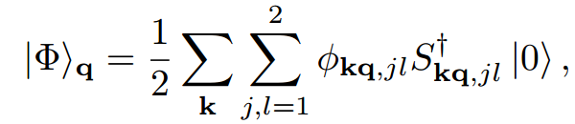
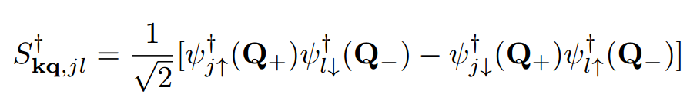
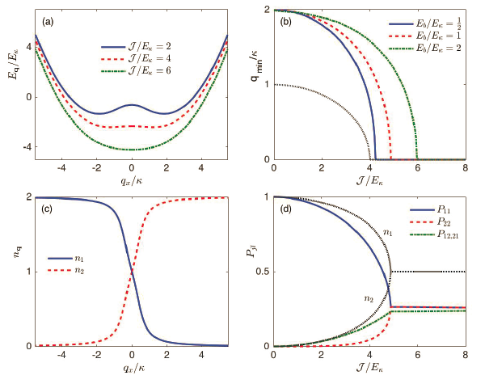


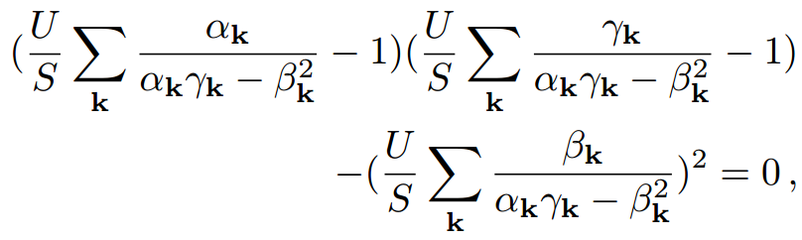
Two-body bound state
Singlet space!
Implication of the two-body results: for many-body ground state, the pairing instability of underlying Fermi gas would happen at finite momenta!
Notes:
我们首先考虑两体束缚(分子)态。由于这个体系的自旋轨道耦合发生在相同自旋分量的不同层之间，不会混合自旋单态和三重态，而原子间的s波吸引相互作用发生在自旋单态之间，束缚态波函数可以在单态子空间构造。这里q代表束缚分子的中心动量，S为单态产生算符，Q代表…。将波函数代入薛定谔方程，我们可以得到分子能量Eq满足的自洽方程。数值求解该方程，我们可以得到分子能量的色散曲线。如图，我们可以看到，类似于单粒子谱，基态分子在有限动量处具有双重简并。随着隧穿J的增大，基态动量逐渐减小直至为0。不同于单粒子的是，两体临界耦合Jc依赖于原子间的相互作用。相互作用越强，Jc越大，表明吸引相互作用更倾向于使基态分子具有有限动量。此外，注意到在临界耦合以下，由于层内和层间单态分量的权重不同，基态分子在不同层之间的占居数是不同的。
两体束缚态结果的一个重要启示在于，如果考虑多体基态，其配对失稳很有可能发生有限动量上。为了验证这一点，我们求解了该体系的多体基态。

Slide 14
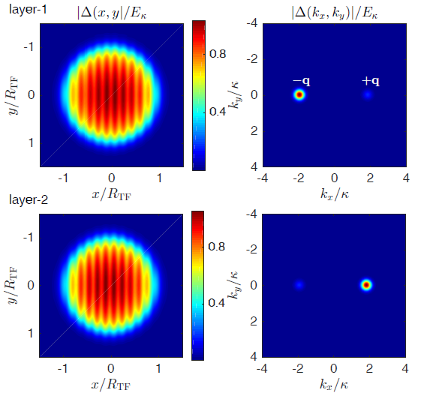
Many-body ground states—LO superfluidity
This modulation breaks the translational symmetry and exhibits supersolid properties.
This is a LO superfluid state, and we find the spatial modulations become stronger for larger J.
What pairing mechanism of the LO state in this system?
Qing Sun, et al., arXiv:1801.02639 (2018)
Notes:
我们通过数值求解该体系的BdG方程来寻找基态。这是J=2的结果。我们可以看到，基态的超流序参数具有周期性的空间调制！这种调制的出现表明体系的平移对称性破缺了，这是FFLO态的重要特征。为了进一步确认，我们把每一层的序参数变换到动量空间，发现序参量具有一对相反的非零动量分量，对于J=2的情况，大约在q=1.9κ附近。这一结果表明基态超流具有有限的配对动量，也就是说基态是FFLO态！(确切的说是LO态)。随着J增大，条纹间距会变得更宽但更加明显，相应的配对动量逐渐减小。（动画）这是J=4的情况，q约等于1.7κ。
为了理解这个体系中FFLO态出现的原因，我们来看看其产生机制。

Slide 15
Pairing mechanism
small J/Eκ<<1, perturbatively:
In laboratory:
1st : conventional pairing (q~0) + tunneling induced pairing (q~4κ)
2nd : conventional pairing (q~0) + tunneling induced pairing (q~-4κ)
We can understand the nature of the pairing by the Fermi surface topology. We show that for various Fermi levels, these are the atomic states of the first layer on the Fermi surface.
For general J:
Qing Sun, et al., arXiv:1801.02639 (2018)
Notes:
首先对于J<<1（很小）的情况，我们可以在微扰的框架内进行简单的理解。在实验室坐标系下，当没有激光辅助隧穿时，两层脱耦。对于自旋简并(balance)的情况，每一层的费米气体分别处于传统的0动量超流。考虑很小的激光辅助隧穿J，由于隧穿过程伴随的动量转移，处于第一层的0动量配对隧穿到第二层时将携带-4κ的动量，相应的处于第二层的0动量配对隧穿到第一层将携带4κ的动量。因此，每一层分别具有两个不同的配对分量，两个分量间的干涉给出序参量的空间调制。规范变换的结果使得第一层的原子态整体平移-κ动量，第二层平移+κ动量，因此在变换坐标系下，每一层的配对动量为2κ和-2κ，其干涉给出相同的空间调制。也就是说，虽然动量分量在变换前后会改变，但是序参数的空间调制是本征的。
对于更一般的J，我们可以通过费米面来理解。这是费米能处在不同位置处对应的费米面。我们可以看到，费米面总是具有两个对称的口袋(pocket)。J的作用一方面使得口袋发生形变，另一方面会改变费米面上每一层原子所占据的权重，具有不对称性。注意到吸引相互作用只发生在同一层，而同一层不同口袋的权重差别与J有关，当J不是很大时，配对主要发生在同一个口袋具有相对动量的不同自旋原子间，每一个口袋贡献一个有限的配对动量，从而基态具有一对动量分量，为FFLO态。只有当J足够大时，口袋发生严重变形同时不同口袋间的权重差别变小，不同口袋上具有相反动量不同自旋的配对重新占主导，基态变成0动量超流。

Slide 16
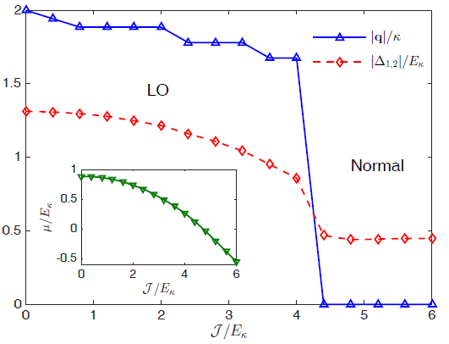
Phase diagram of ground state
We have explored both the BCS and BEC sides, and find that the results are valid for BCS to BEC regimes!
Qing Sun, et al., arXiv:1801.02639 (2018)
Notes:
这是体系的基态相图，横轴是隧穿强度J，纵轴分别给出了配对序参数和基态动量。我们可以看到，在某个临界Jc以下，体系始终处于FFLO态，相应的配对动量随J逐渐减小。在临界值以上，配对动量变为0，体系为通常的0动量超流。
值得强调的是，由于隧穿诱导的配对这种近邻效应导致的独特配对机制，这个体系的FFLO态出现在广泛的参数区间内，非常robust。我们对自旋间和层之间detuning不为0的情况，以及弱相互作用(BCS区)和强相互作用(BEC区)的情况下也进行了数值计算，确认了这一点。

Slide 17
Summary
1, The laser-assisted SOC, which avoids the heating, have dramatic effects on both two-body and many-body behaviors.
2, For the two-body bound state, it contains a degenerate double-minima structure, suggesting a pairing instability of the underlying Fermi gas at finite momenta.
3, We provide solid evidence that robust LO state can be realized in this laser assisted bilayer structures, which breaks the translational symmetry spontaneously and exhibits supersolid properties.
Notes:
小结：参照ppt。

Slide 18
Thank you
for your attention!
Notes:
此页可添加研究组信息、招聘信息。

Slide 19
Collaborators
Prof.
Jie Hu
Prof.
Qing Sun
Prof. G.Juzeliunas

